Slide 1


ESCASEZ DE RECURSOS NATURALES, IMPACTO DE LA CONSTRUCCIÓN EN EL M.A –
CONSTRUCCIÓN SOSTENIBLE

Slide 2
RECURSOS NATURALES
Se denominan recursos naturales a aquellos bienes materiales y servicios que proporciona la naturaleza sin alteración por parte del ser humano; y que son valiosos para las sociedades humanas por contribuir a su bienestar y desarrollo de manera directa (materias primas, minerales, alimentos) o indirecta (servicios ecológicos).
De acuerdo a la disponibilidad en tiempo, tasa de generación (o regeneración) y ritmo de uso o consumo los recursos naturales se clasifican en renovables y no renovables

Slide 3
RECURSOS RENOVABLES Y NO RENOVABLES
Los recursos naturales renovables hacen referencia a recursos bióticos con ciclos de regeneración por encima de su extracción.
Estos recursos no se agotan con su utilización o vuelven a su estado original.
ciertos recursos renovables pueden dejar de serlo si su tasa de utilización es tan alta que evite su renovación (uso excesivo), debe realizarse el uso racional e inteligente que permita la sostenibilidad de dichos recursos.
Son recursos renovables: y con tendencia a ser extintos: el agua y la biomasa (todo ser viviente), bosques, pesquerías, etc.
Otros son no limitados: luz solar, mareas, vientos, etc.
Otros: energía hidráulica, energía geotérmica, madera y productos de agricultura.

Slide 4
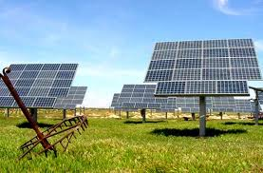
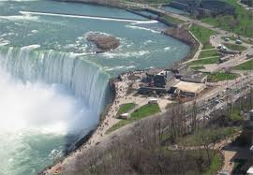
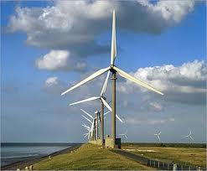
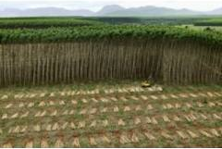
RECURSOS RENOVABLES

Slide 5
RECURSOS RENOVABLES Y NO RENOVABLES
Los recursos naturales no renovables son generalmente depósitos limitados o con ciclos de regeneración muy por debajo de los ritmos de extracción o explotación (minería, petróleo, etc).
Estos recursos frecuentemente existen en cantidades fijas ya que la naturaleza no puede recrearlos en periodos geológicos cortos. Se denomina reservas a los contingentes de recursos que pueden ser extraídos con provecho.
Otro fenómeno puede ser que el recurso exista, pero que no pueda utilizarse, como sucede con el agua contaminada etc.
Recursos no renovables son: el carbón, los minerales, los metales, el gas natural y los depósitos de agua subterránea (acuíferos confinados sin recarga).

Slide 6
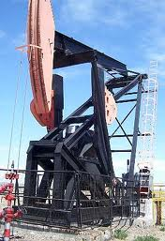
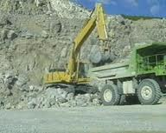
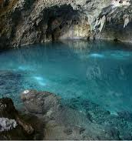
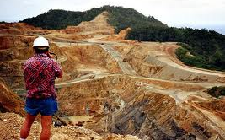
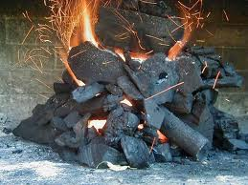
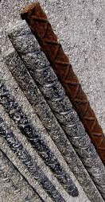
RECURSOS NO RENOVABLES

Slide 7
RECURSOS NO RENOVABLES EN COLOMBIA
Recursos no renovables que se consideran cruciales para el sostenimiento económico:
Los energéticos: como carbón, gas natural, petróleo, asfaltitas y uranio
Las minas o aquellos de los cuales se extraen los metales: Fe Al, Cu, Pb, Zn.
Materiales para la construcción.
Los fertilizantes.

Slide 8
RECURSOS RENOVABLES Y NO RENOVABLES
El carbón en Colombia
Según estimación de 2009, se tiene una disponibilidad superior a 17.000 millones de toneladas de carbón.
El departamento de la Guajira posee más de las dos terceras partes de esa cantidad, y contribuye junto con los departamentos de Córdoba y Cesar a un 83% del total. El 17% restante corresponde, en su orden, a: Cundinamarca, Boyacá, Antioquia, Valle del Cauca y Cauca, Norte de Santander.
El 90% de todo carbón en el país se utiliza para generar calor - carbón térmico, en la termoelectricidad y en calderas de vapor en textileras y hornos; luego, en la metalurgia - carbón coquizable, por su poder reductor y calorífico; y una cantidad menor en los procesos de pirólisis y gasificación.

Slide 9
RECURSOS NO RENOVABLES EN COLOMBIA
Gas natural
Es una mezcla de compuestos de bajo peso molecular de carbono e hidrógeno, o hidrocarburos, que se encuentran en campos subterráneos de areniscas u otras rocas porosas. El gas sale a la superficie cuando el campo es atravesado por una perforación.
El país ha tomado conciencia de la importancia que tiene en el futuro el aprovechamiento del gas como fuente de energía, ya sea como gas licuado del petróleo para uso doméstico o ya sea como gas natural para usos industriales – domésticos.
La población con acceso a Gas Natural en Colombia pasó de 9.0 a cerca de 25.0 millones – reservas para 20 años.

Slide 10
RECURSOS NO RENOVABLES EN COLOMBIA
Petróleo
Es un líquido aceitoso e inflamable que contiene como compuestos orgánicos: hidrógeno11 al 15%, carbono 83 a 87 %, y pequeñas cantidades de oxígeno, nitrógeno y azufre, entre los principales. El petróleo en estado gaseoso se conoce como gas natural y en estado sólido como asfalto.
Colombia no es un país petrolero, pues aunque sus reservas se han incrementado desde el descubrimiento de Caño-Limón, éstas no llegan al 0,2% del total de las mundiales. Venezuela y México tienen 25 veces más.

Slide 11
RECURSOS RENOVABLES Y NO RENOVABLES
Nuestra economía esta basada en el uso de los recursos no renovables, por tal razón debemos migrar al uso de los recursos renovables y minimizar – reducir el consumo de los recursos no renovables.
La construcción es la principal actividad mundial que usa recursos no renovables, por tanto el impacto en el medio ambiente es mayor.

Slide 12
CONSTRUCCIÓN E IMPACTO AMBIENTAL
El impacto ambiental producido por la industria de la Construcción a la luz de la Revolución Industrial y su contaminación, constituye la deuda aún pendiente que han de afrontar las sociedades industrializadas
La Revolución Industrial supuso un gran cambio en las técnicas empleadas en la producción de los materiales de construcción, dado que hasta entonces, los materiales eran naturales, propios de la biosfera, procedentes del entorno inmediato, de fabricación simple y adaptados a las condiciones climáticas del territorio donde se llevaba a cabo la edificación.

Slide 13
CONSTRUCCIÓN E IMPACTO AMBIENTAL
El resultado de este cambio se traduce en:
En un gran aumento de la distancia entre la obtención de materias primas y la ubicación de su elaboración o construcción
En el agotamiento de los recursos naturales próximos;
En el aumento de la emisión de contaminantes derivados de la industria de la Construcción.
Asimismo, la gran demanda de materiales de construcción a mediados del siglo XX trae consigo la necesidad de:
Extraer y procesar gran cantidad de materias primas
Elaborar nuevos materiales
Tratamiento de una elevada cantidad de residuos de construcción y demolición, con el coste energético que ello representa.

Slide 14
CONSTRUCCIÓN E IMPACTO AMBIENTAL
Datos:
La mitad de los materiales empleados en la industria de la Construcción proceden de la corteza terrestre
Se producen anualmente en el ámbito de la Unión Europea (UE) 450 millones de toneladas de residuos de la construcción y demolición (RCD); esto es, más de una cuarta parte de todos los residuos generados.
Este volumen de RCD aumenta constantemente, siendo su naturaleza cada vez más compleja a medida que se diversifican los materiales utilizados. Este hecho limita las posibilidades de reutilización y reciclado de los residuos,
La reutilización y reciclado de los residuos es sólo de un 28% en la UE (en el caso de Colombia, un 3-5%), lo que aumenta la necesidad de crear vertederos y de intensificar la extracción de materias primas.

Slide 15
CONSTRUCCIÓN E IMPACTO AMBIENTAL
En términos estadísticos, se puede decir que el sector de la Construcción es responsable de:
El 50% de los recursos naturales empleados
El 40% de la energía consumida (incluyendo la energía en uso)
El 50% del total de los residuos generados.

Slide 16
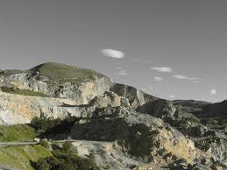
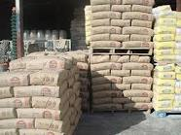
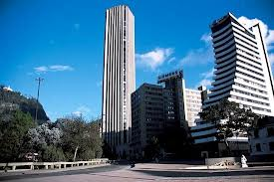
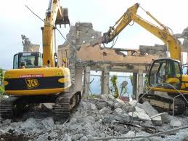
CONSTRUCCIÓN E IMPACTO AMBIENTAL
Los materiales de construcción inciden en el medio ambiente a lo largo de su CICLO DE VIDA:
La fase de extracción y procesado de materias primas
La fase de producción o fabricación de los materiales
La fase de empleo o uso racional.
La fase final del ciclo de vida de los materiales de construcción coincide con su tratamiento como residuo.

Slide 17
CONSTRUCCIÓN E IMPACTO AMBIENTAL
La fase de extracción y procesado de materias primas constituye la etapa más impactante, dado que la extracción de rocas y minerales industriales se lleva a cabo a través de la minería a cielo abierto, en sus dos modalidades: las canteras y las graveras.
El impacto producido por las canteras y graveras es:
en el paisaje
modificación topográfica
pérdida de suelo
contaminación atmosférica y acústica
Exigen un estudio detallado de sus efectos a fin de adoptar las medidas correctoras que tiendan a eliminar o minimizar los efectos negativos producidos.

Slide 18
CONSTRUCCIÓN E IMPACTO AMBIENTAL
La fase de producción o fabricación de los materiales de construcción, donde los problemas ambientales derivan de dos factores: de la gran cantidad de materiales pulverulentos que se emplean y del gran consumo de energía necesario para alcanzar el producto adecuado.
Los efectos medioambientales de los procesos de fabricación de materiales se traducen, pues, en emisiones a la atmósfera de CO2, polvo en suspensión, ruidos y vibraciones, vertidos líquidos al agua, residuos y el exceso de consumo energético.

Slide 19
CONSTRUCCIÓN E IMPACTO AMBIENTAL
La fase de empleo o uso racional de los materiales.
Los contaminantes y toxinas más habituales en ambientes interiores y sus efectos biológicos -inherentes a los materiales de construcción en procesos de combustión y a determinados productos de uso y consumo - van desde gases como ozono y radón, monóxido de carbono, hasta compuestos orgánicos volátiles como organoclorados (PVC).
Etapa desconocida en estudio.

Slide 20
CONSTRUCCIÓN E IMPACTO AMBIENTAL
La fase final del ciclo de vida de los materiales de construcción coincide con su tratamiento como residuo. Se conocen habitualmente como escombros, la gran mayoría no son contaminantes.
Estos residuos proceden, en su mayor parte, de derribos de edificios o de rechazos de materiales de construcción de obras de nueva planta o de reformas.
La mayor parte de estos residuos se trasladan a vertederos, que si bien en principio no contaminan, sí producen un gran impacto visual y paisajístico.
Sin embargo, algunos residuos con proporciones de amianto, fibras minerales o disolventes y aditivos de hormigón pueden ser perjudiciales para la salud.

Slide 21
CONSTRUCCIÓN E IMPACTO AMBIENTAL
Ejemplo: Cemento y concreto
Pasos:
Dosificación de componentes – Materia prima
Fabricación: Molienda conjunta- Clinkerización -Adición de regulador de fraguado- Molienda conjunta- Almacenamiento en silos – Almacenamiento en sacos. Procesos de fabricación:
Vía húmeda: Caliza y arcilla con agua
Vía seca: Caliza y arcilla
Traslado y uso en la obra
Residuos: no uso, sobrantes, daño.

Slide 22
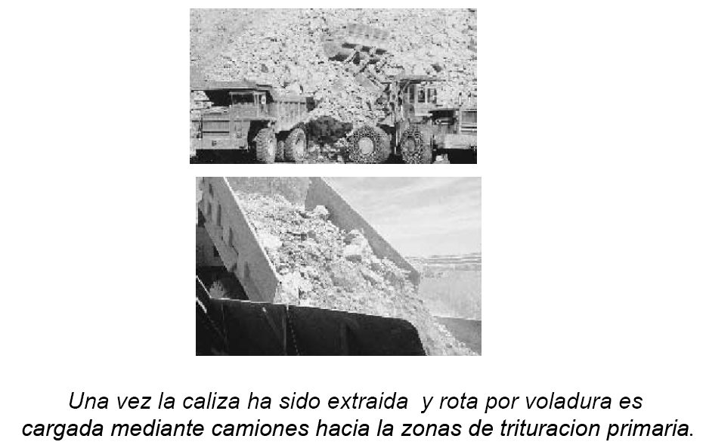
CONSTRUCCIÓN E IMPACTO AMBIENTAL

Slide 23
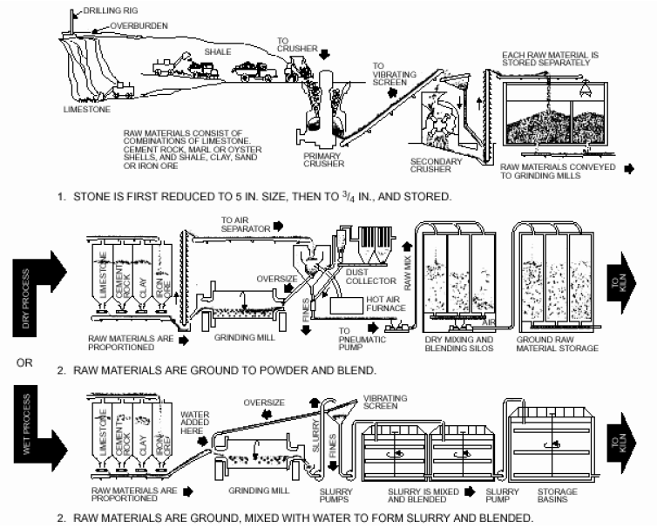
CONSTRUCCIÓN E IMPACTO AMBIENTAL

Slide 24
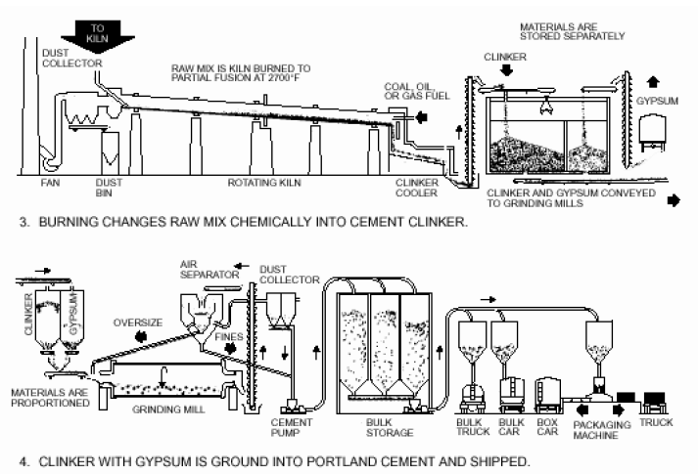
CONSTRUCCIÓN E IMPACTO AMBIENTAL

Slide 25
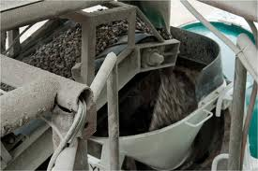
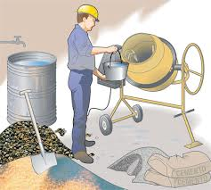
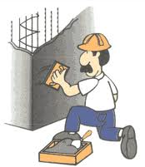
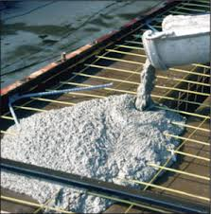
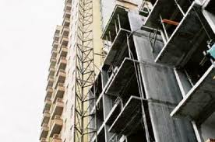
CONSTRUCCIÓN E IMPACTO AMBIENTAL
Posteriormente se lleva a la obra y con el cemento se fabrica el concreto y morteros.

Slide 26
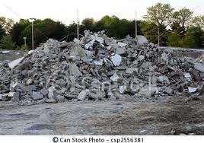
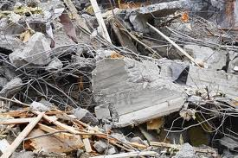
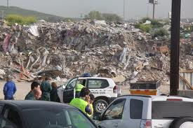
CONSTRUCCIÓN E IMPACTO AMBIENTAL
Luego de su uso o remodelación, se generan escombros y residuos.

Slide 27
CONSTRUCCIÓN E IMPACTO AMBIENTAL
El reto a superar por la industria de la Construcción, sigue siendo fundamentalmente el empleo de materiales de construcción de bajo impacto ambiental, dado que son estos los que más repercuten sobre el medio natural, sin descartar otros impactos relacionados con el consumo de energía o los residuos.

